Slide 1
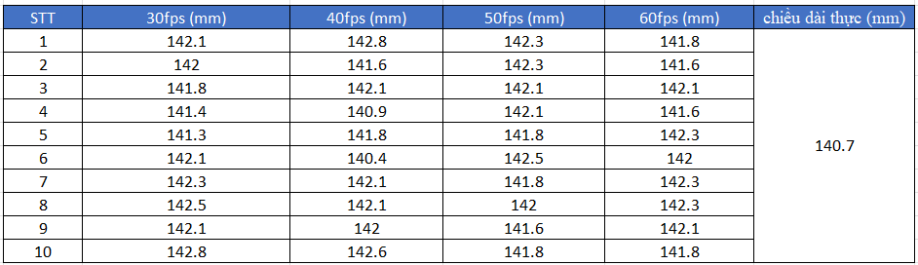
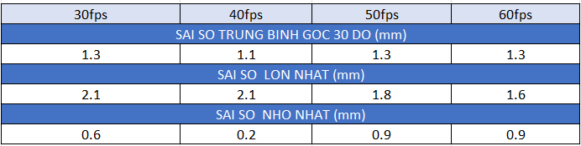

I. Khảo sát tốc độ lấy ảnh và độ dốc của máng trượt
Thực hiện thí nghiệm ở các tốc độ 30, 40, 50, 60 fps và các dộ dốc khác nhau 20, 30 độ.
độ dốc 30 độ:
Hình 1 kết quả đo ở các tốc độ khác nhau
- Sai số trung bình ở tốc độ 30 fps là $±1.4 \left(mm\right)$
- Sai số trung bình ở tốc độ 40 fps là $±1.3 (mm)$
- Sai số trung bình ở tốc độ 50 fps là $±1.4 (mm)$
- Sai số trung bình ở tốc độ 60 fps là $±1.5 \left(mm\right)$
Hình 2 sai số đo ở các tốc độ khác nhau

Slide 2
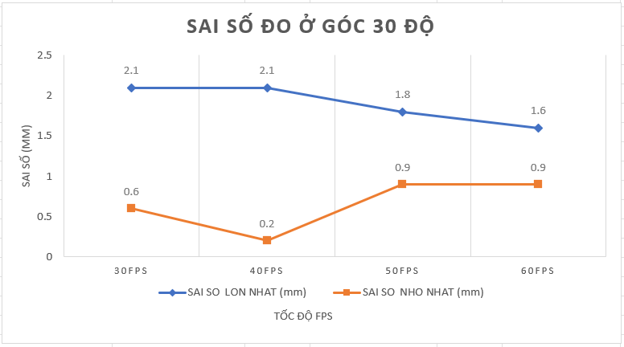
Biểu đồ giá trị sai số đo ở góc 30 độ:
- Trong đó sai số lớn nhất thuộc về tốc độ 30 và 40 fps: 2.1 (mm)
- Sai số nhỏ nhất ở tốc độ 40 fps: 0.2 (mm)

Slide 3
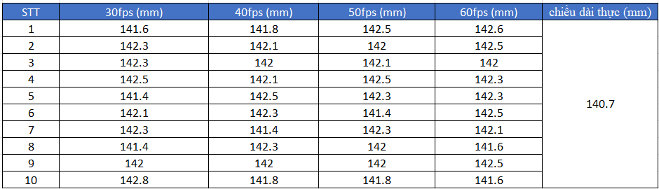
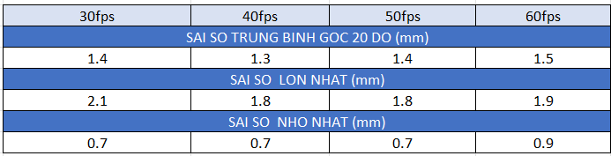

b. độ dốc 20 độ:
Hình 3 kết quả đo ở các tốc độ khác nhau
- Sai số trung bình ở tốc độ 30 fps là $±1.4 \left(mm\right)$
- Sai số trung bình ở tốc độ 40 fps là $±1.3 (mm)$
- Sai số trung bình ở tốc độ 50 fps là $±1.4 (mm)$
- Sai số trung bình ở tốc độ 60 fps là $±1.5 \left(mm\right)$
Hình 4 sai số đo ở các tốc độ khác nhau

Slide 4
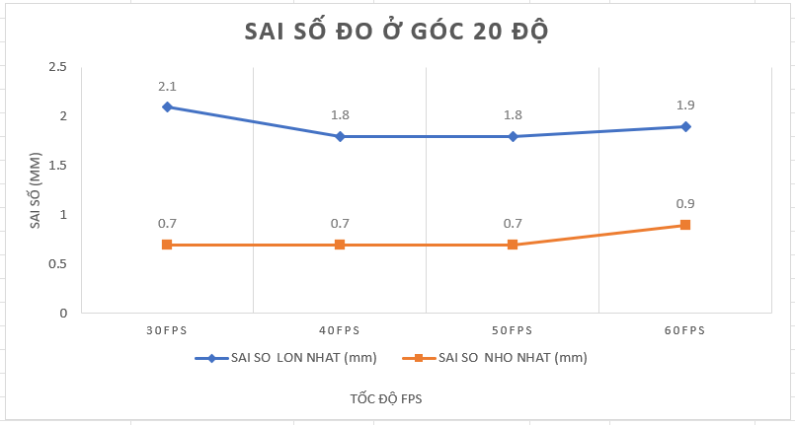
Biểu đồ giá trị sai số đo ở góc 20 độ:
- Trong đó sai số lớn nhất thuộc về tốc độ 30 fps: 2.1 (mm)
- Sai số nhỏ nhất ở tốc độ 30, 40, 50 fps: 0.7 (mm)

Slide 5
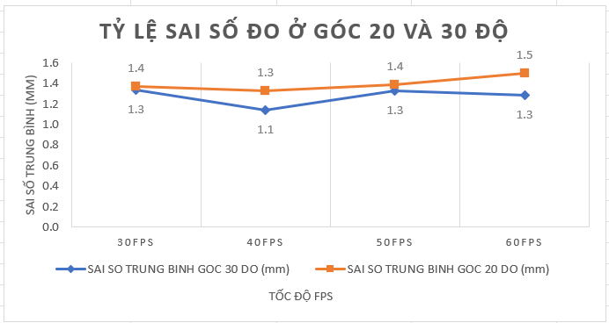
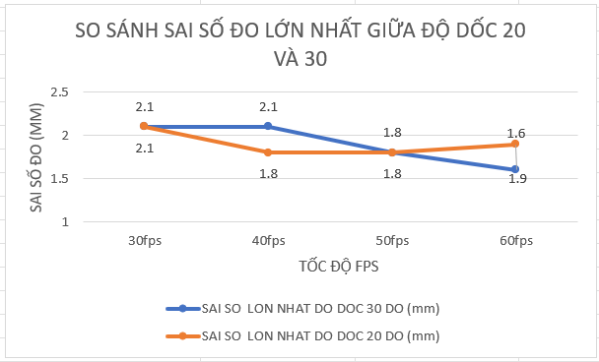
II. Đánh giá tốc độ camera và kết quả đo
- Kết quả đo ở các tốc độ camera và độ cao khác nhau không có sự chênh lệch lớn về kết quả đo. Nhưng tốc độ fps của camera ảnh hưởng đến khả năng chụp ảnh, tốc độ càng lớn độ nhạy lấy ảnh càng cao và ngược lại đối với tốc độ thấp.
- Dựa vào kết quả thí nghiệm có thể chọn ra tốc độ phù hợp cho việc lấy ảnh là từ 50 fps trở đi.

